Slide 1
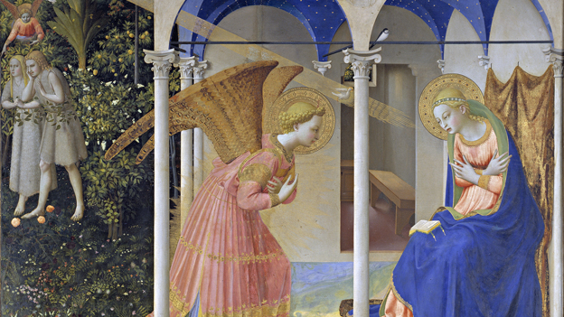
ANNUNCIAZIONE
Dio chiama una donna ad essere Sua Madre

Slide 3
L’angelo Gabriele fu mandato da Dio a Nazareth, a una vergine, promessa sposa di un uomo della casa di Davide, chiamato Giuseppe.
La vergine si chiamava Maria. Entrando da lei, disse: “Ti saluto, o piena di grazia, il Signore è con te”.
A queste parole ella rimase turbata. L’angelo le disse: “Non temere, Maria, perché hai trovato grazia presso Dio. Ecco, concepirai un figlio, lo darai alla luce e lo chiamerai Gesù. Sarà grande e chiamato Figlio dell’Altissimo; il Signore Dio gli darà il trono di Davide e il suo regno non avrà fine”.

Slide 4
Allora Maria disse all’angelo: “Come è possibile? Non conosco uomo”. Le rispose l’angelo: “Lo Spirito Santo scenderà su dite. Colui che nascerà sarà dunque santo e chiamato Figlio e di Dio. Vedi: anche Elisabetta, tua parente, nella sua vecchiaia, ha concepito un figlio e questo è il sesto mese per lei, che tutti dicevano sterile: nulla è impossibile a Dio”. Allora Maria disse: “Eccomi, sono la serva del Signore, avvenga di me quello che hai detto”.

Slide 5
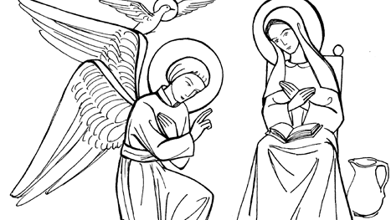

Slide 6
Maria ha circa 15 anni e sta per sposarsi con un bravo giovane di nome Giuseppe. Certo, mentre si occupa delle faccende di casa, pensa al cambiamento che sta per accadere nella sua vita.
Maria capisce che questo bambino non è come tutti gli altri, non crescerà dentro di lei come frutto dell’amore tra due sposi. Maria capisce anche che l’angelo aspetta il suo “si” perché avvenga questo miracolo di un figlio che non è figlio di un uomo, ma Figlio di Dio.
Allora dice all’angelo che è pronta a fare quello che Dio vuole da lei.

Slide 7
Dio ci ama e desidera a tal punto stare con noi e riversare su di noi il suo amore, che assume la nostra stessa carne.
Ci ama e vuole mettersi in relazione con noi, e diventa uomo come noi attraverso Maria

Slide 8
vediamo come Dio sceglie una donna per essere la Madre del suo Figlio per mettersi in relazione con gli uomini.

Slide 9
Dio ci ama e desidera stare con noi, tanto che assume la nostra stessa carne: diventa uomo.

Slide 10
Questo sì di Maria ci permette di arrivare alla nascita di Gesù, di arrivare a NATALE.

Slide 14
RICAPITOLIAMO
Dio ci vuole tanto bene che per mettersi in relazione con noi, diventa uno di noi: si fa uomo come noi, e quindi chi sarà questo personaggio così importante? Ognuno di noi per nascere di cosa ha avuto bisogno?
Ha avuto bisogno di un MAMMA!!!!
e cosa risponde Maria all’Angelo Gabriele?
“Sono la serva del Signore, avvenga ciò che hai detto”
Maria è diventata il compimento di ciò che Dio vuole fare: entrare in relazione con gli uomini.,e per farlo diventa Lui stesso uomo. Ci vuole tanto bene da assumere la nostra carne, e lo fa come qualsiasi altro uomo: attraverso una donna: Maria.
Per farsi uomo, come tutti gli uomini ha bisogno di una…….mamma.
E come si chiama la Mamma di Gesù?
Vi ricordate il nome dell’Arcangelo che ha portato la l’annuncio a Maria?

Slide 15
Domande per capire
Dove siamo?
Quali personaggi?
Quali sono i sentimenti di Maria?
Cosa desidera Dio mandando l’Angelo?
Cosa sta facendo Maria?
Cosa significano i colori dei vestiti di Maria?
Perché l’Angelo ha l’indice rivolto verso l’Alto?

Slide 16
